Slide 1
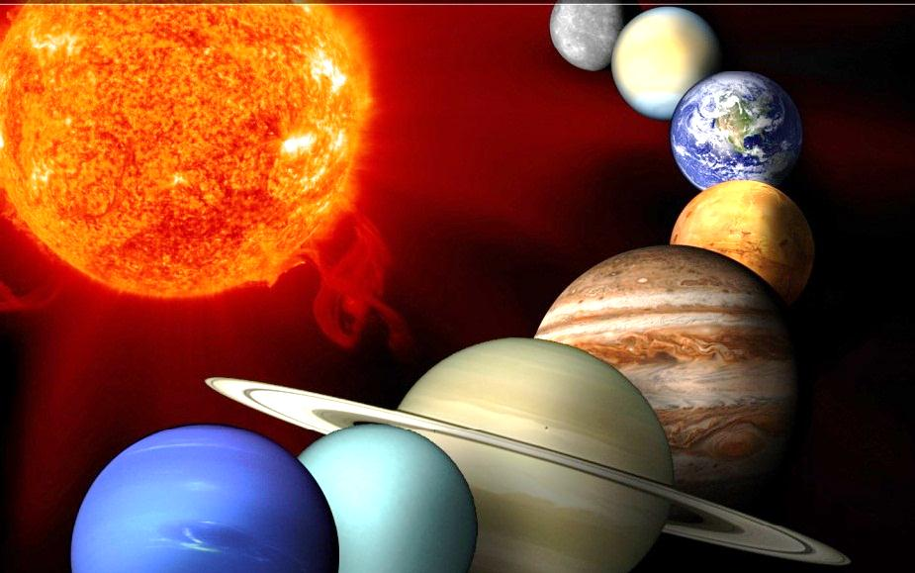
Окружающий мир 2 класс
Тема: «Планеты Солнечной системы»
Составила: Леусенко В.П.
Учитель нач. кл.
УВК «Школа-лицей» № 3

Slide 2
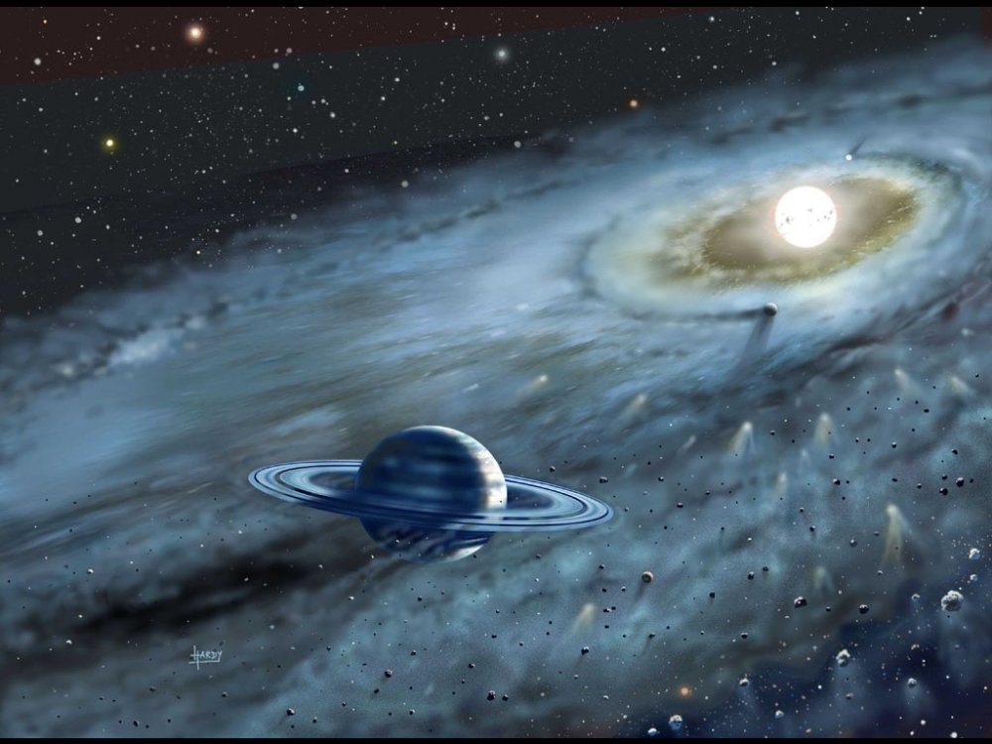
Цели: 1. Дать представление о планетах Солнечной системы; 2. расширять кругозор; 3. Развивать умение воспринимать информацию и делать выводы; 4. воспитывать бережное отношение к нашей планете.

Slide 3
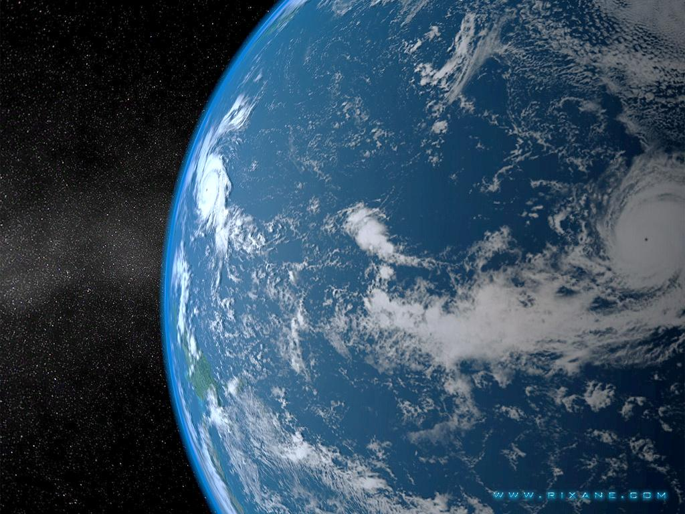
Планета- это холодное космическое тело, которое не излучает собственного света.

Slide 4
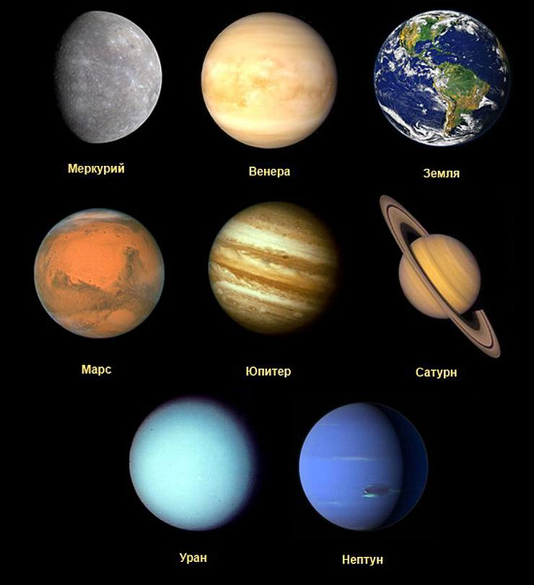

Slide 6
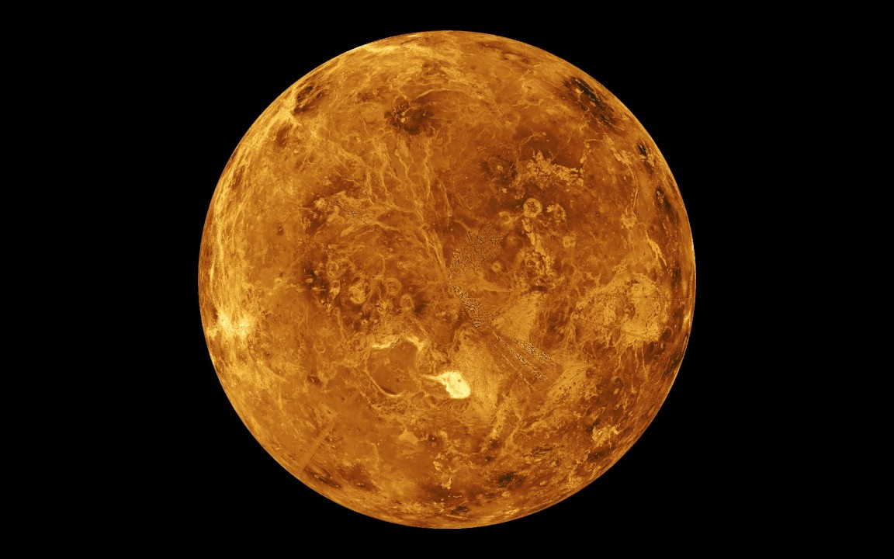
Венера.
- По своим размерам Венера похожа на Землю. После Солнца и Луны Венера – самый яркий объект на звездном небе. Густые облака скрывают эту планету, поэтому её даже в телескоп трудно рассмотреть.

Slide 7
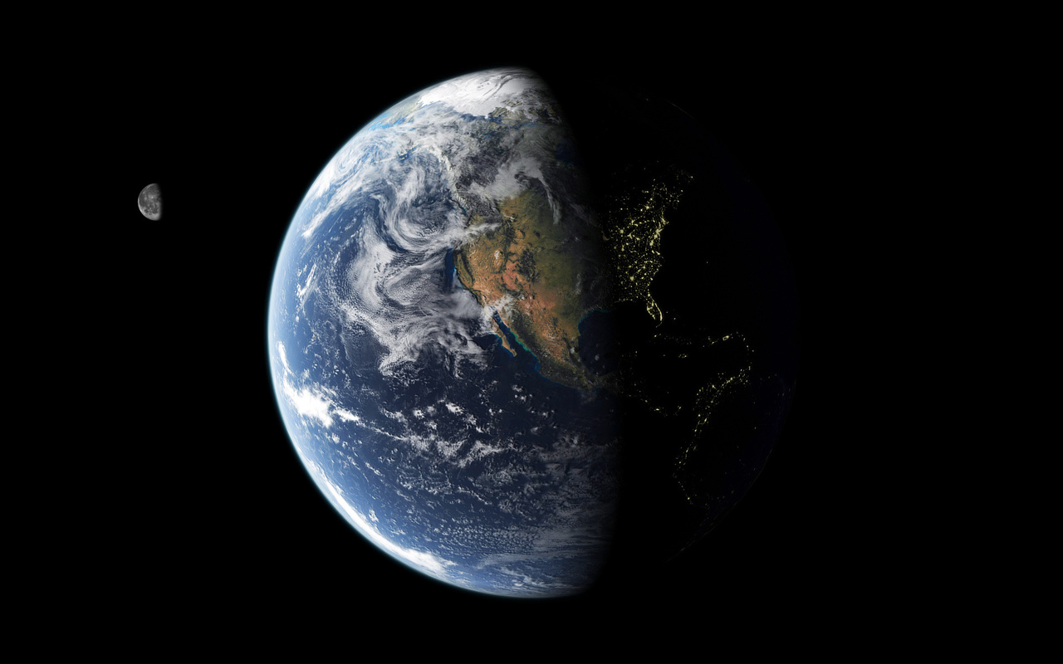
Земля
– единственная известная нам планета,
на которой есть жизнь. Наша планета выглядит из космоса как голубой шар потому, что большая её часть покрыта водой. У Земли есть спутник – это Луна.

Slide 8
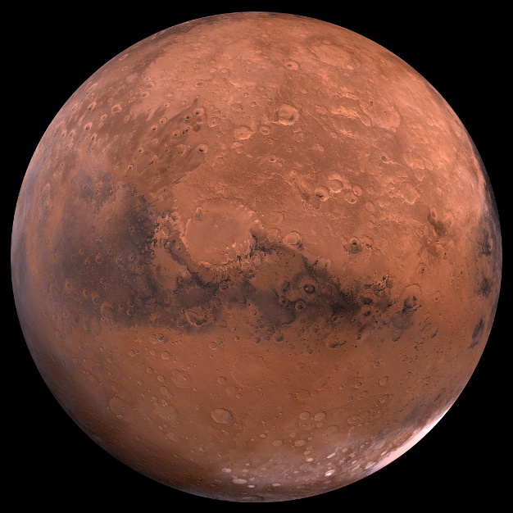
Марс
-похож на Землю. Его поверхность представляет собой коричневую пустыню. Марс в двое меньше Земли по размерам и раз в десять легче нашей планеты. У Марса есть два естественных спутника

Slide 9
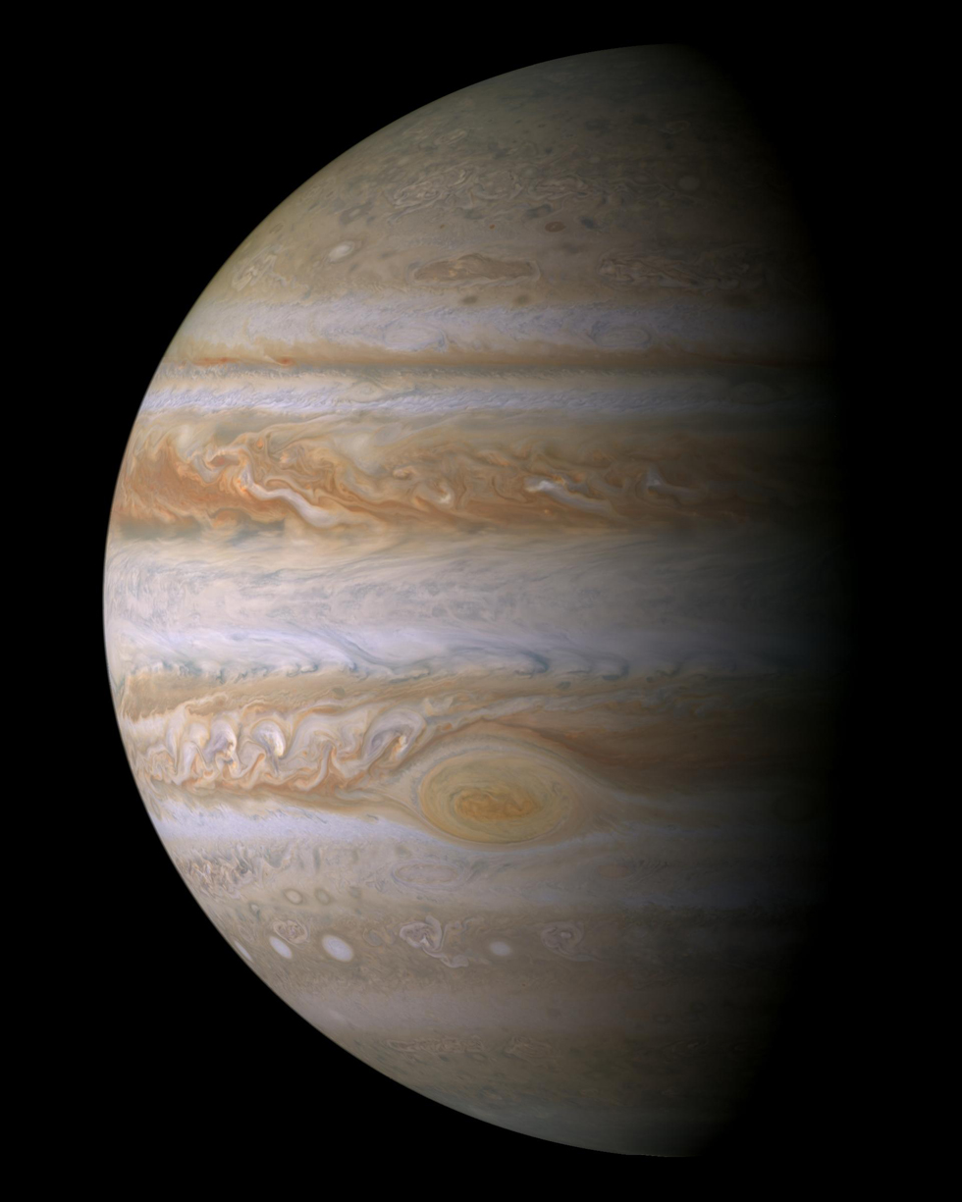
Юпитер
- самая большая планета Солнечной системы. Планета в 11 раз больше Земли. Юпитер имеет 16 спутников. Это газовая планета, твердой поверхности у него нет.
Эта планета так велика, что внутри него могли бы уместиться остальные восемь планет

Slide 10
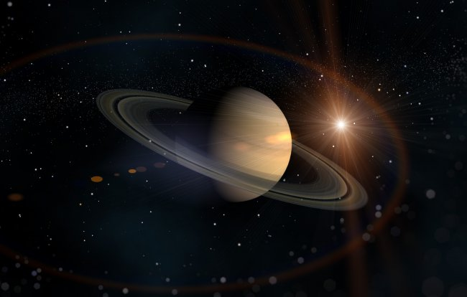
Сатурн
- вторая по величине планета Солнечной системы, его легко узнать по красивым кольцам, окружающего его. Эти кольца состоят из множества частичек льда и камня. Как и Юпитер – это гигантская газовая планета.

Slide 11
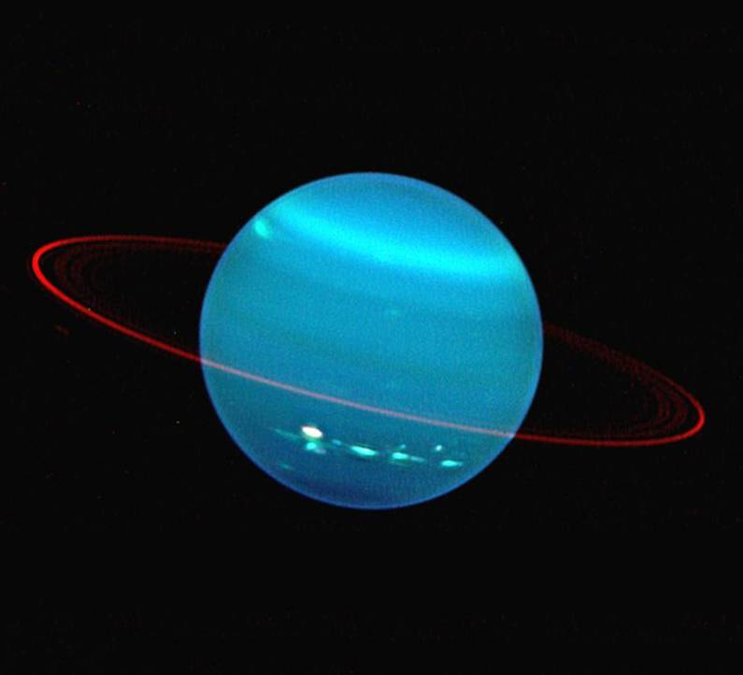
Уран
-удален от Солнца, поэтому на планете всегда холодно. Это тоже планета- гигант, она в 60 раз больше Земли.

Slide 12
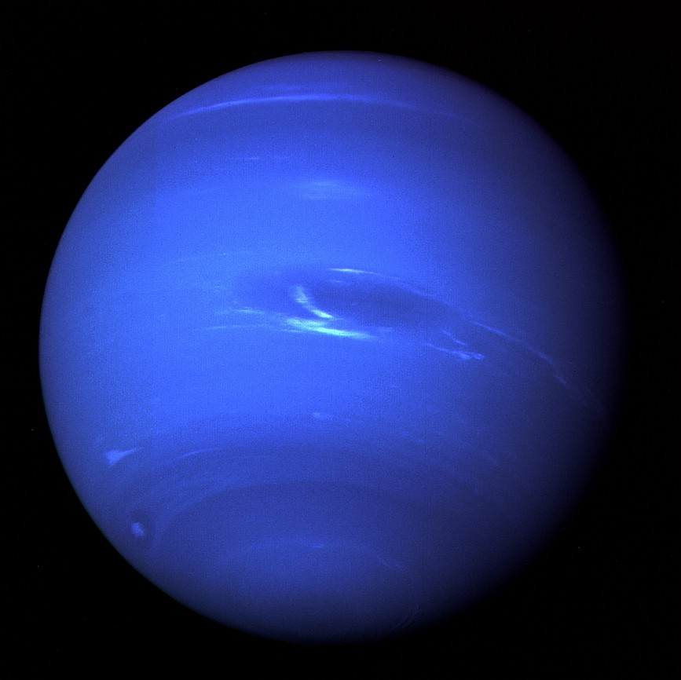
Нептун.
- Это газовая планета, она не имеет твердой поверхности. Эта планета мало изучена, так как она находится очень далеко.

Slide 13
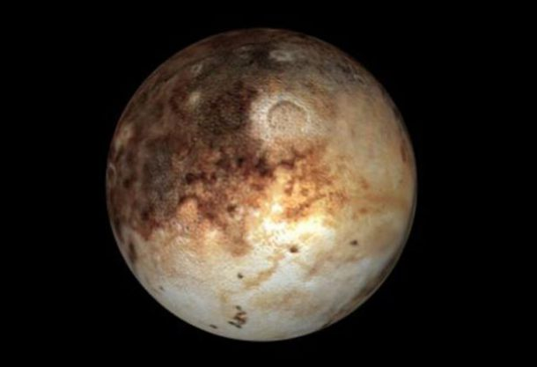
Плутон
– самая маленькая и самая лёгкая планета Солнечной системы. По размеру Плутон меньше Луны. Это самая холодная планета. У Плутона есть один спутник

Slide 14
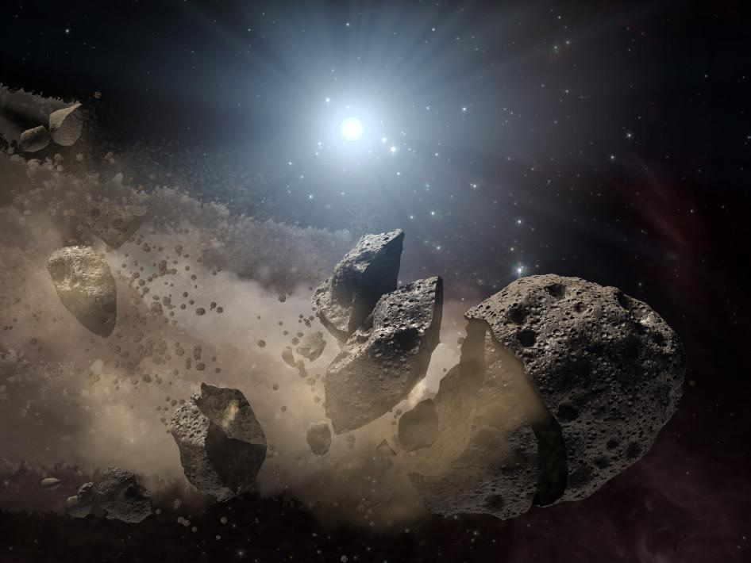
Астероиды
– это камни и обломки скал. Сред них есть крошечные, не больше футбольного мяча, но есть и огромные, размером с Москву.

Slide 15
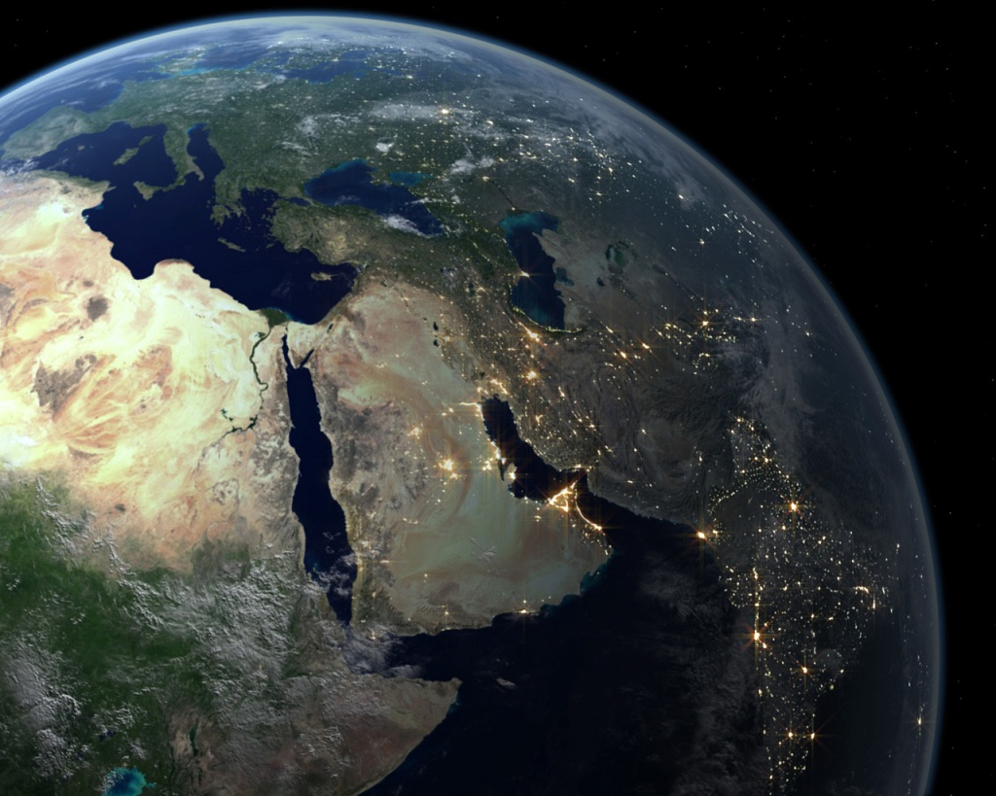
Наша планета.
Есть одна планета – сад
В этом космосе холодном.
Только здесь леса шумят,
Птиц скликая перелётных,
Лишь на ней одной цветут
Ландыши в траве зелёной,
И стрекозы только тут
В речку смотрят удивлённо…
Береги свою планету,
Ведь другой, похожей, нету.

Slide 16
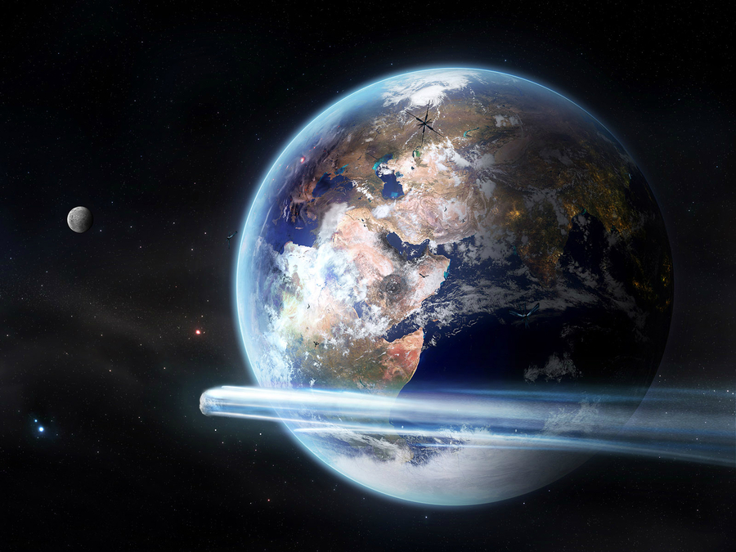
Загадки.
1. Девять братьев и сестер
Вокруг мамы бродят,
Отражая её свет,
Хороводы водят. / Солнце и планеты/
2. Загадочна, в белой вуали
Летит она в дальние дали
И, может быть, даже красива,
Но в дымке едва различима. / Венера/
3. Тепла, красива, зелена-
Для многих отчий дом она.
И много миллионов лет
От нас она хранит секрет. / Земля /
4. Планета эта горяча,
К Солнцу ближе всех она. / Меркурий /
5. Одному, конечно скучно,
Друга срочно вызвать нужно!
И не двух, не трёх – за раз,
Тридцать будет в самый раз.
Пусть кружат. летят вокруг,
Создавая плотный круг. / Сатурн /

